Slide 1
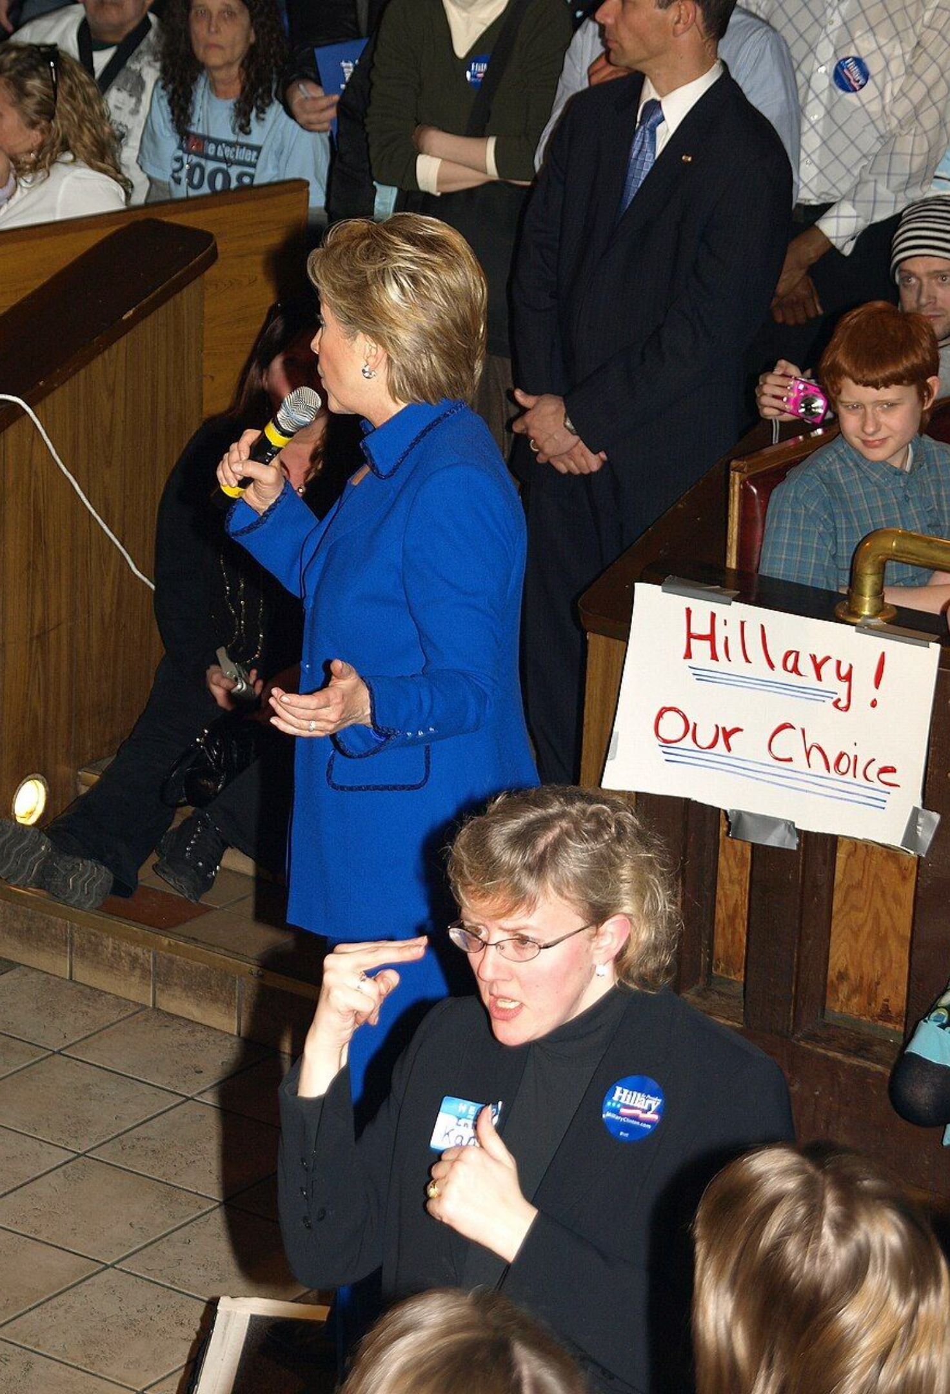
ЗАЩИТА УЧЕБНОГО IT-ПРОЕКТА
MVP · ДОСТУПНОСТЬ · CI/CD
ACCESSEVENT
Инклюзивная платформа мероприятий для людей с нарушениями слуха
Фото: Alan C. / Wikimedia Commons, CC BY-SA 2.0

Slide 2


ПРОБЛЕМА
Звуковые уведомления исключают часть пользователей
Только звук
Визуальный путь
Важное событие или изменение статуса можно пропустить.
Баннеры, цветовые бейджи и явные статусы сопровождают пользователя от входа до участия.
Сигнал недоступен без слухового восприятия.
Решение AccessEvent

Slide 3

Требования: доступность встроена в сценарий
РОЛИ
WCAG 2.1 AA
Проверяем не только функцию, но и путь
Пользователь
Организатор
Регистрация, вход, поиск и запись на мероприятие.
Создание события и управление заявками.
Контраст интерфейса
Понятные состояния
ARIA-атрибуты
Явные флаги инклюзивности и сурдоперевода

Slide 4
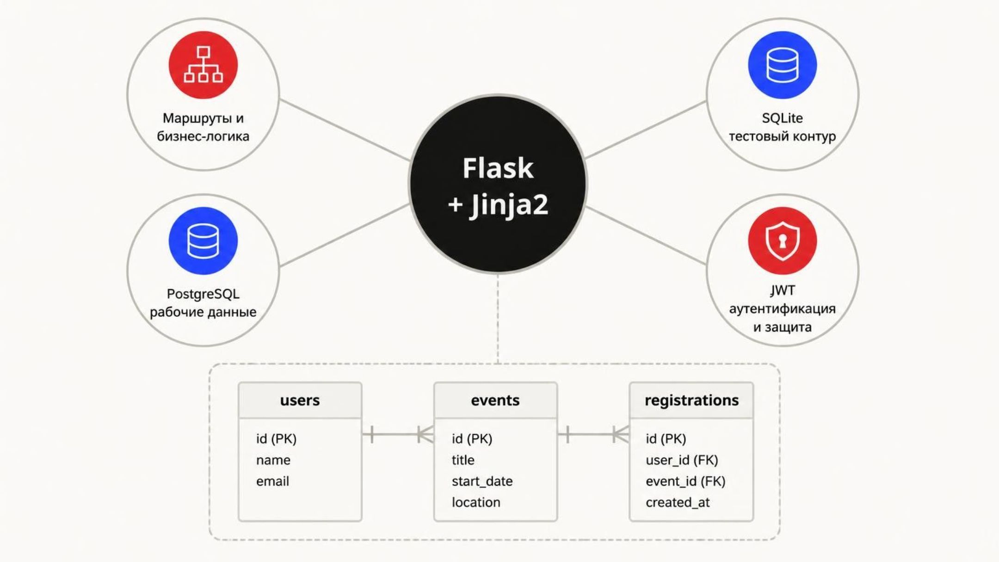
АРХИТЕКТУРА
Архитектура разделяет ответственность
Каждый слой отвечает за свою часть пользовательского пути.

Slide 5
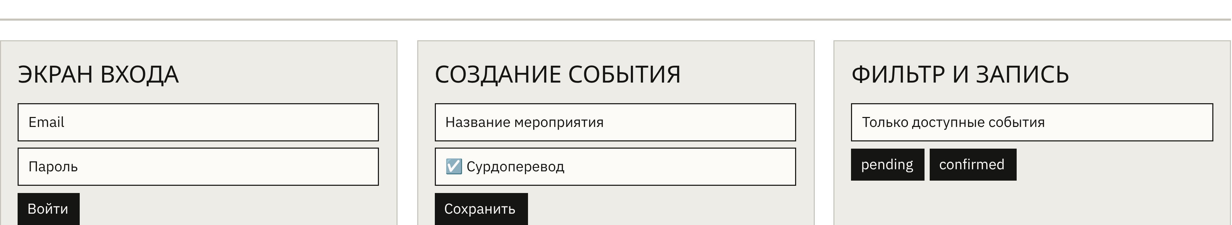
Сценарий работает от входа до подтверждения
01
02
03
04
Регистрация и вход
Создание события
Фильтр и запись
Подтверждение
Пользователь получает доступ к защищённому сценарию.
Организатор отмечает инклюзивные параметры.
Участник находит подходящее мероприятие.
pending → confirmed

Slide 6
ДОКАЗАТЕЛЬСТВА
Проверки и артефакты проекта
Качество подтверждено проверками
Область | Результат | Что подтверждено
pytest | 14 тестов | Ключевые сценарии проверяются автоматически.
Исправления | 3 бага | Ошибки зафиксированы и задокументированы.
GitHub Actions | 5 зелёных запусков | Проверки прошли последовательно в дни 1–5.
Документация | Полный комплект | ТЗ, архитектура, ER-диаграмма, тест-кейсы и руководства.
14
автоматизированных тестов
5 / 5
проверок GitHub Actions · дни 1–5

Slide 7
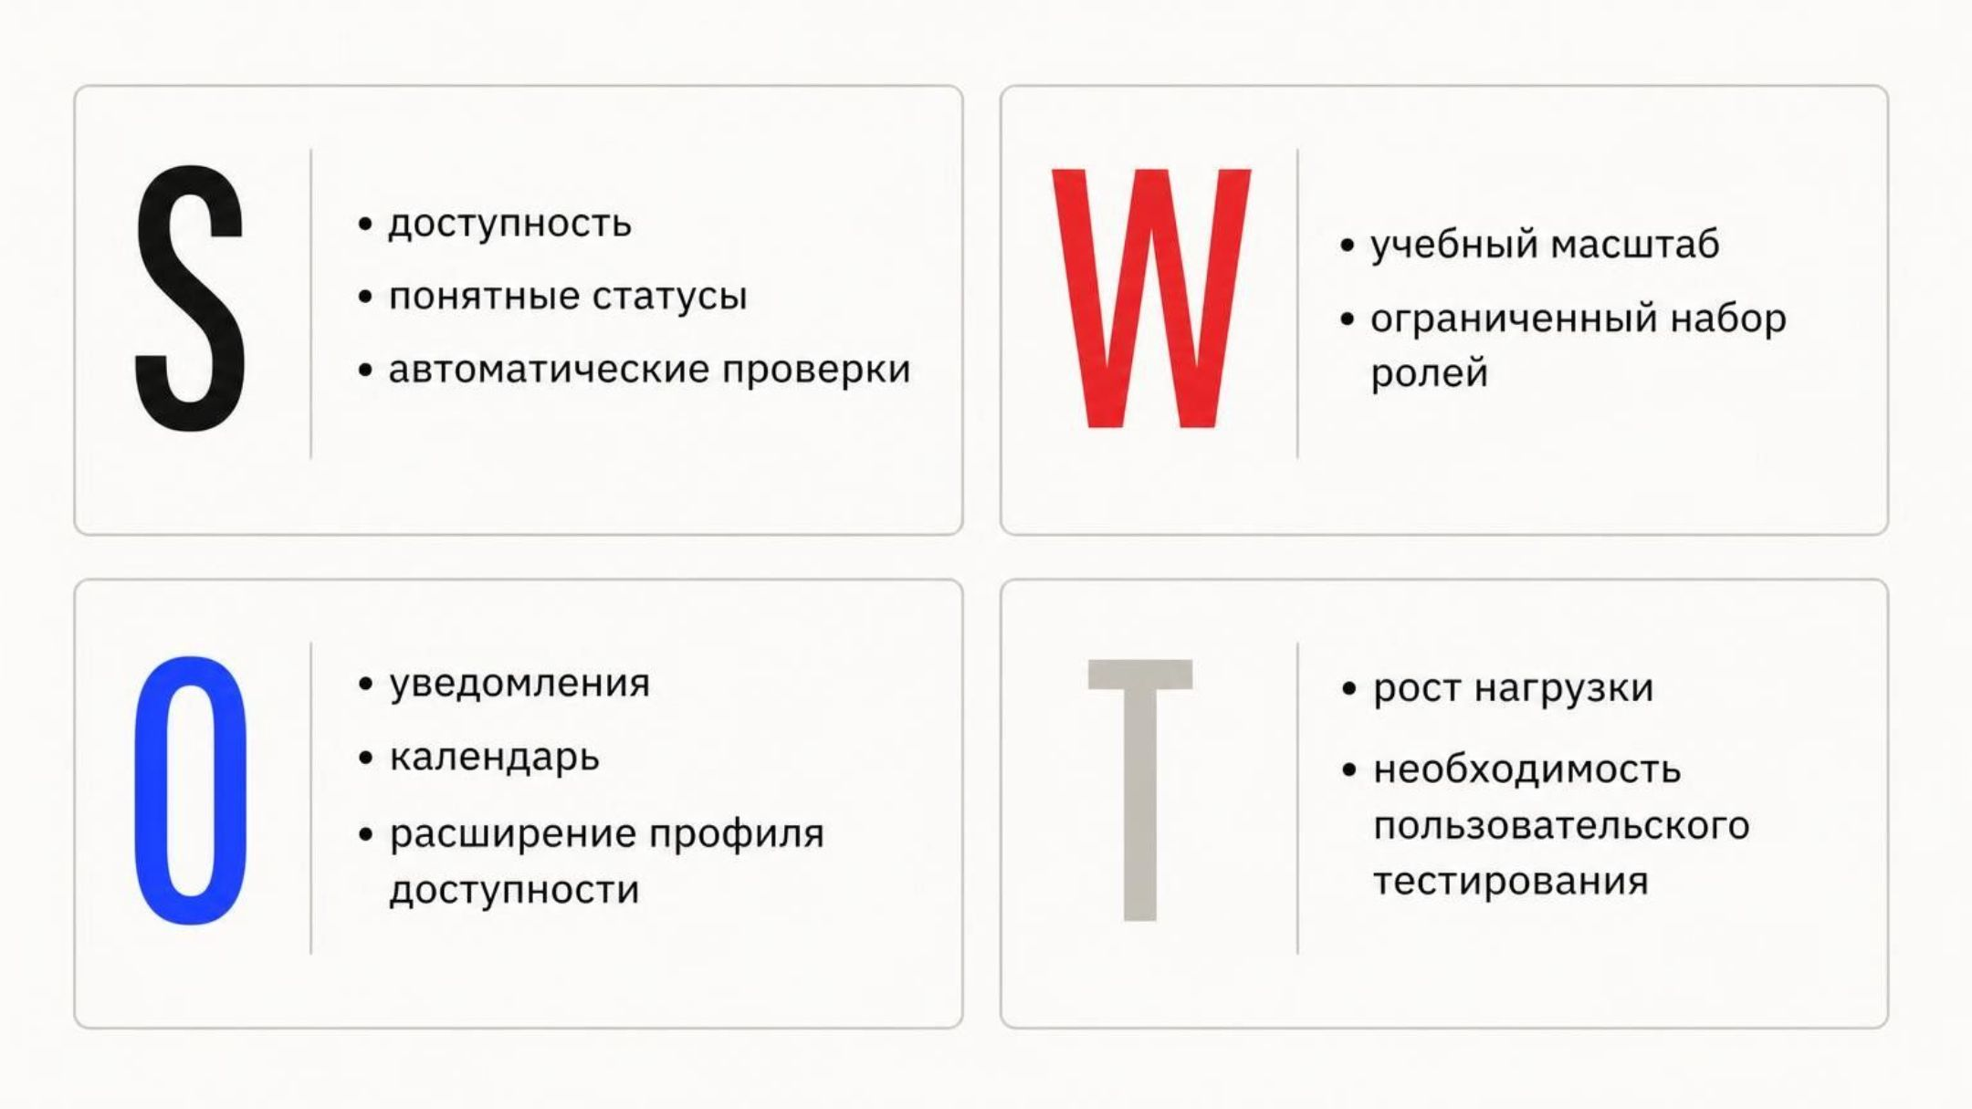
СТРАТЕГИЧЕСКИЙ ВЗГЛЯД
SWOT показывает готовую основу для роста
Сильная база уже есть; масштабирование требует следующего цикла.

Slide 8
08
ИТОГ
ACCESSEVENT ГОТОВ
К СЛЕДУЮЩЕМУ ШАГУ
Рабочий MVP закрывает ключевой пользовательский сценарий.
Инклюзивность заложена в требования, интерфейс и тестирование. Проект полностью подготовлен: код, CI/CD и документация.
GITHUB
https://github.com/kop1lka-dev/access-event

